Slide 1
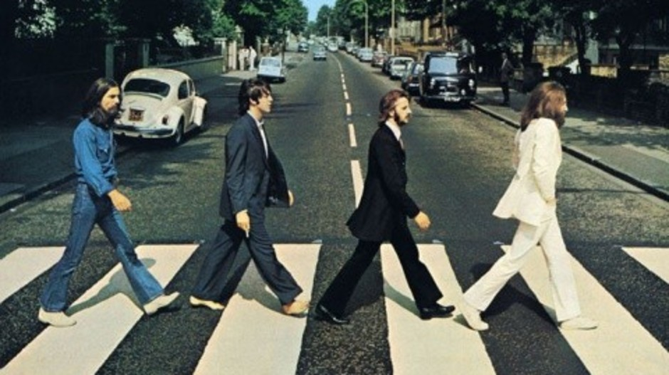
Herhaling Massacultuur
1950-NU
POPMUZIEK

Slide 2
Wat is Massacultuur?
Massacultuur 1950-NU
Wat is kenmerkend voor de massacultuur?

Slide 3
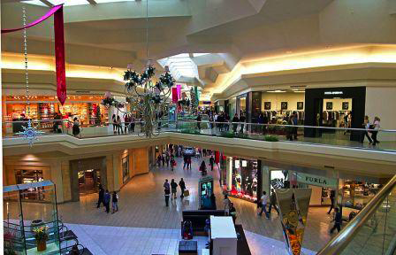
Je kunst overal naar muziek luisteren

Slide 4
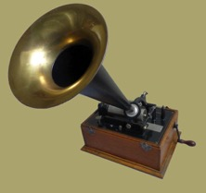
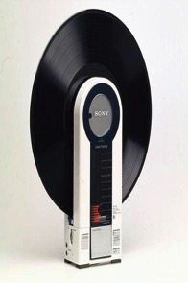
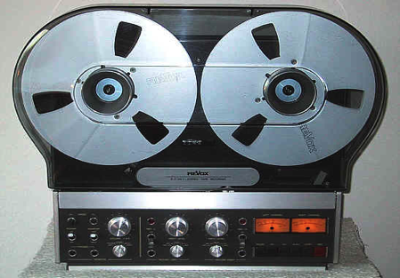
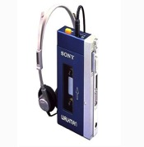
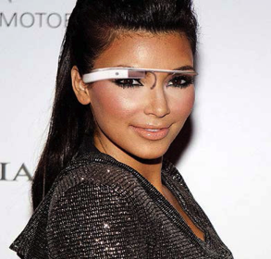
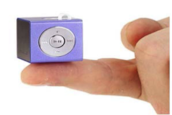
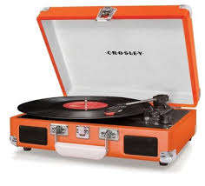
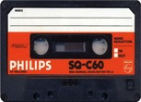

Slide 5
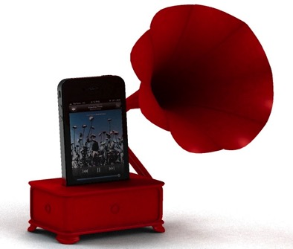

Slide 7
Muziek in de Massacultuur
Altijd en overal muziek
Niet meer gericht op bijzondere gebeurtenissen zoals in de kerk/paleis etc. Uit de context gehaald
Gebruikt als vermaak / vluchtmiddel
Muziek is handelswaar geworden
Maar ook: Toegankelijk / Voor ieder bereikbaar / Veel keuze

Slide 8
Jaren 50
POPMUZIEK en JONGERENCULTUUR
worden “geboren”
Compleet NIEUW

Slide 9
Opkomst jongerencultuur eind jaren 50
Wederopbouw – weinig afleiding voor jongeren
Opkomst consumptiemaatschappij
Oude instituten: kerk, staat, ouders, school verliezen gezag
Meer vrije tijd en geld te besteden
Normen en waarden veranderen
Meer onderwijs zorgt voor kritischer blik op samenleving

Slide 11
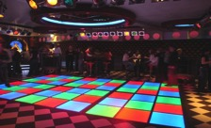
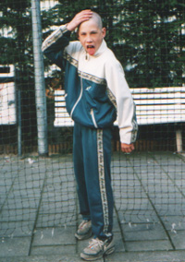
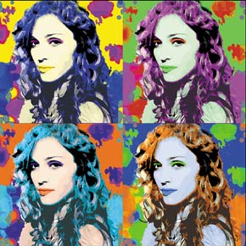
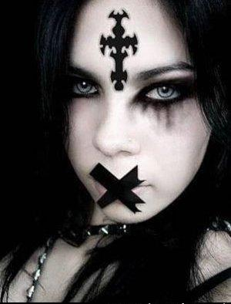
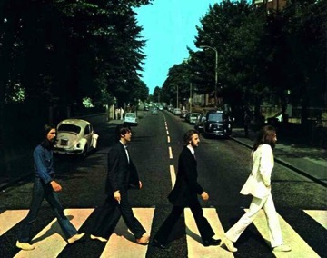
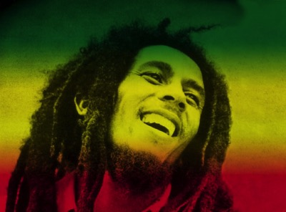
Popcultuur
Televisie en radio
Ontstaan jongerencultuur
Interessante doelgroep
Eigen kleding en dans
Subculturen

Slide 12
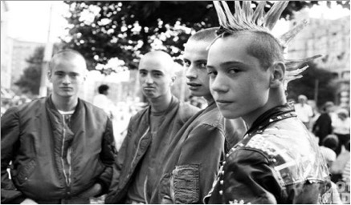
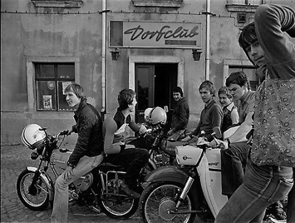
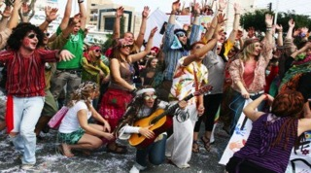
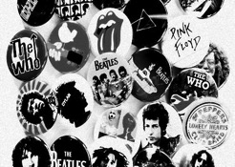
Jongerencultuur en subcultuur
https://www.youtube.com/watch?v=Png8AMhtNAU&list=RDPng8AMhtNAU&index=1 vanaf 1.27

Slide 13
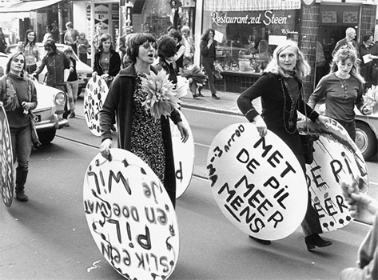
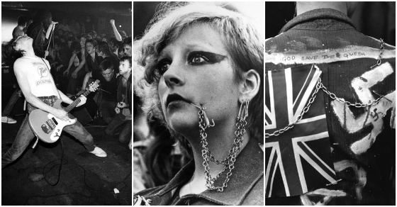
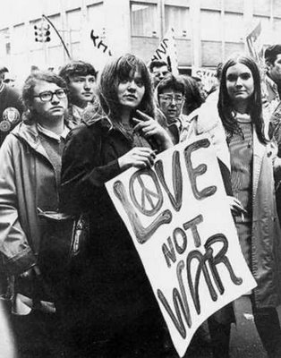
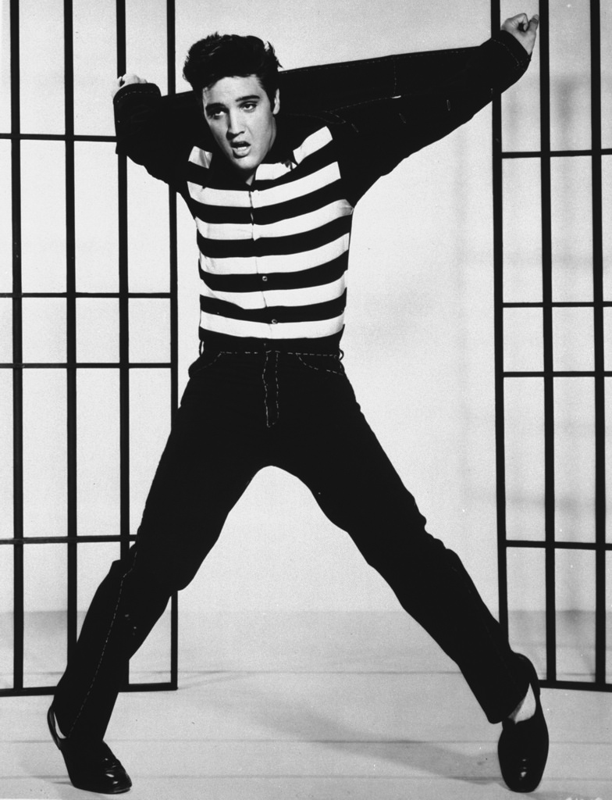

Slide 14
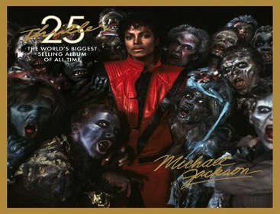
Ontstaan videoclip
Gebruik media en reclame
Cultuur en trends wereldwijd
Wereld is gemakkelijk bereikbaar
Imago artiest belangrijk

Slide 15
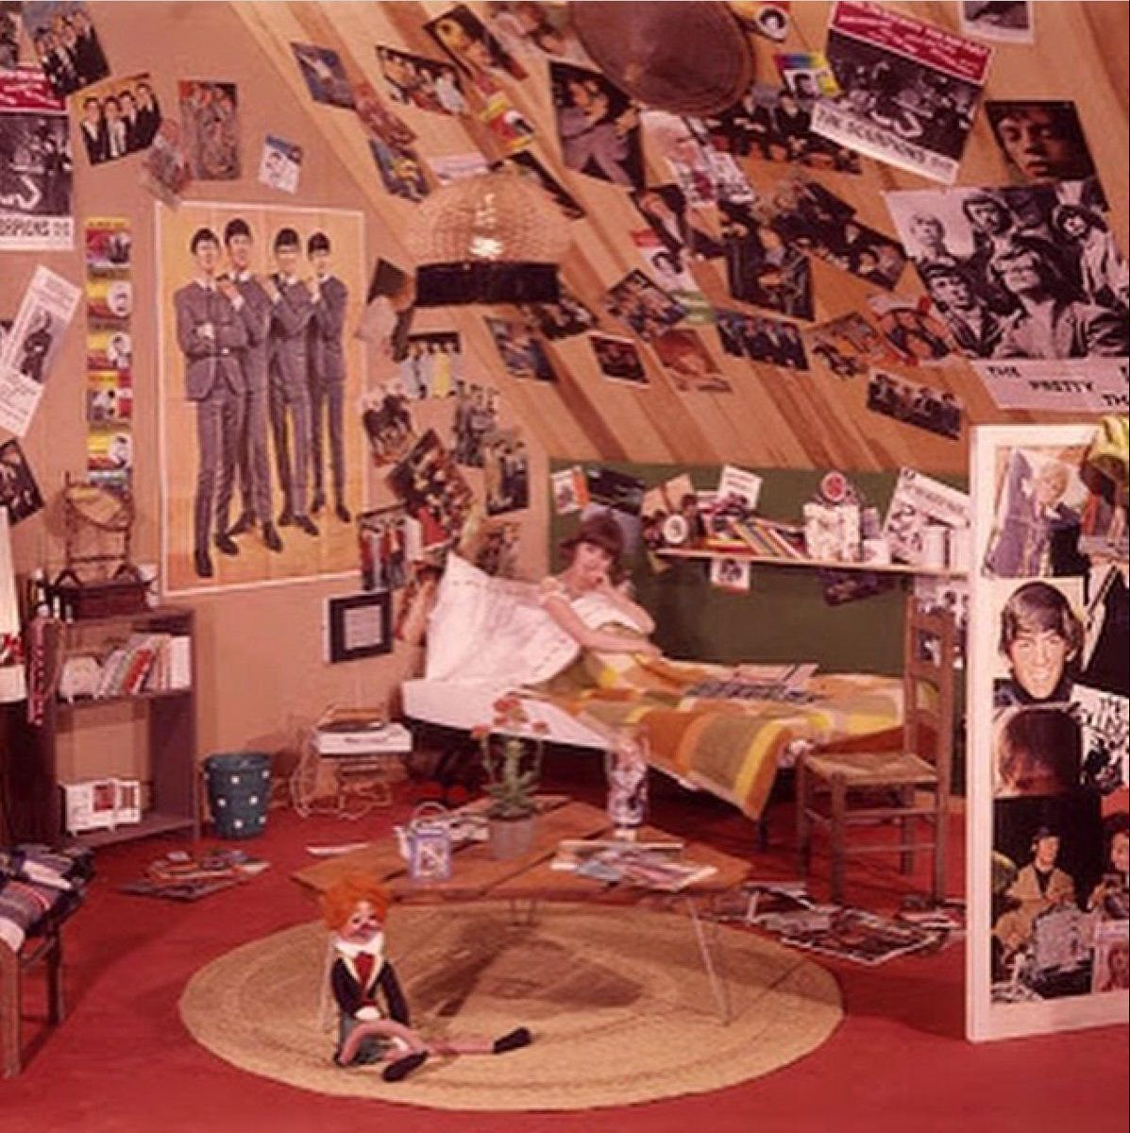
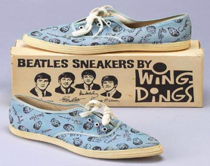
Sterrendom en fans

Slide 16
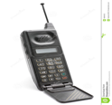
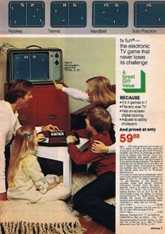
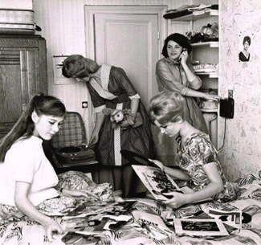
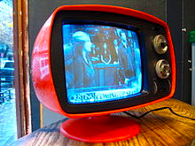
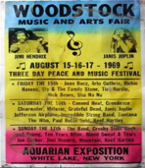
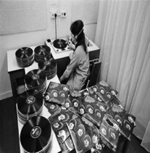
Tijdsbeeld belangrijk! Om ontstaan verschillende popstijlen te begrijpen

Slide 18
Herken je onderstaande muziekstijlen ?
http://www.youtube.com/watch?v=Ky5_WeQWfeY
https://www.youtube.com/watch?v=kl1hgXfX5-U
http://www.youtube.com/watch?v=14S_s2epMaA
https://www.youtube.com/watch?v=sLf4i078eDc
https://www.youtube.com/watch?v=OQvOADQJdaU
https://www.youtube.com/watch?v=eH3giaIzONA
Notes:
http://www.whosampled.com/sample/100/Sugarhill-Gang-Rapper's-Delight-Chic-Good-Times/

Slide 19
Antwoorden muziekstijlen
klassieke soul
metal
gabbers
rap
punk
disco

